Slide 1



PHÒNG GIÁO DỤC VÀ ĐÀO TẠO QUẬN LONG BIÊN
MĨ THUẬT LỚP 2
Chủ đề: KHU RỪNG NHIỆT ĐỚI
Bài 3: TẮC KÈ HOA

Slide 3
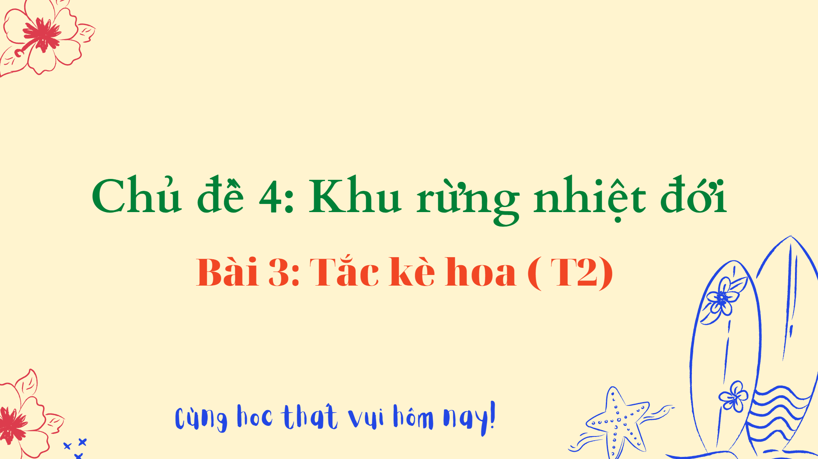

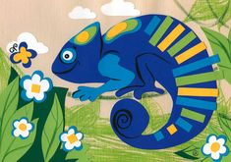
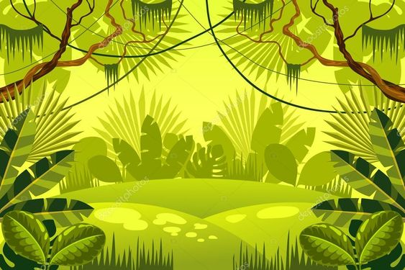

Slide 4
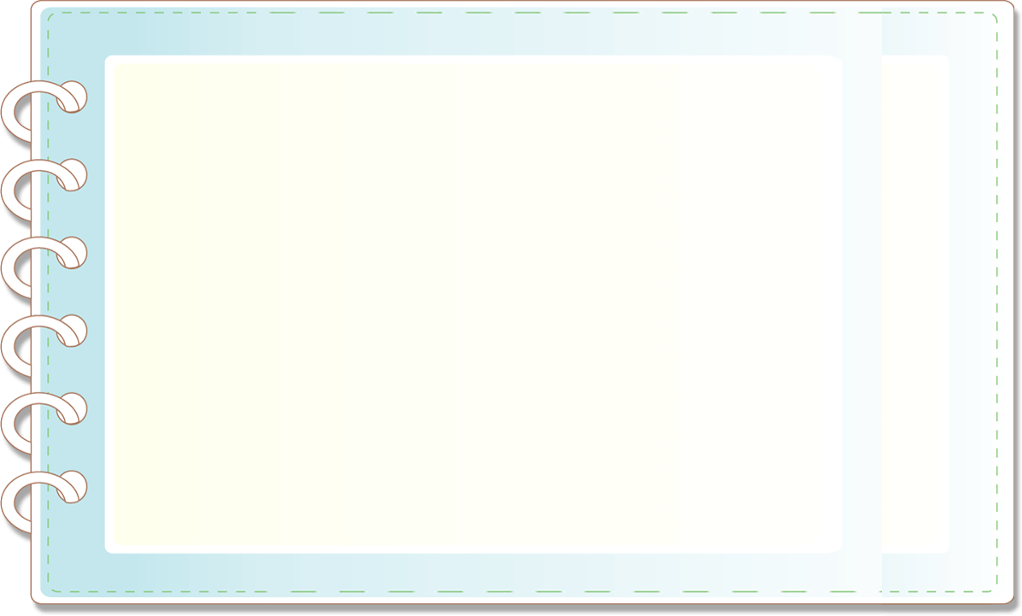
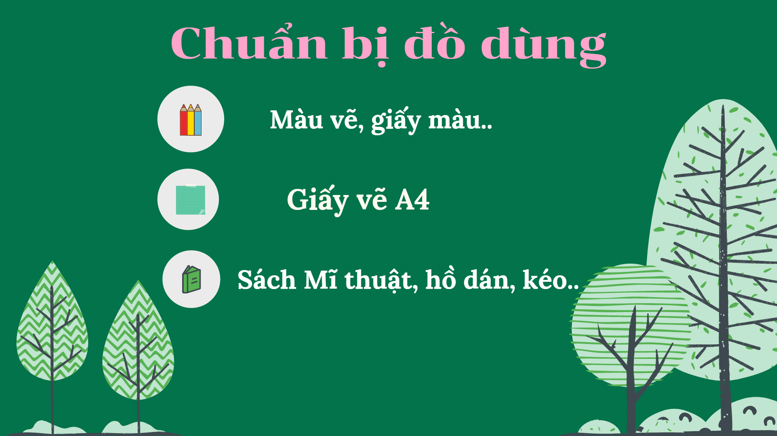

Slide 5


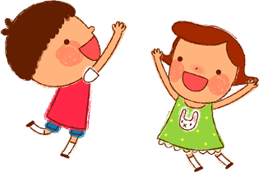
YÊU CẦU CẦN ĐẠT
Nhận biết sự kết hợp các hình thức chấm, nét, màu trong tạo hình và trang trí.
Biết sử dụng chấm, nét, hình, màu để vẽ họa tiết trang trí con vật.
Nêu được cảm nhận về vẻ đẹp về hình và màu sắc trong tranh.
Vẽ và trang trí được tắc kè hoa theo ý thích.

Slide 6
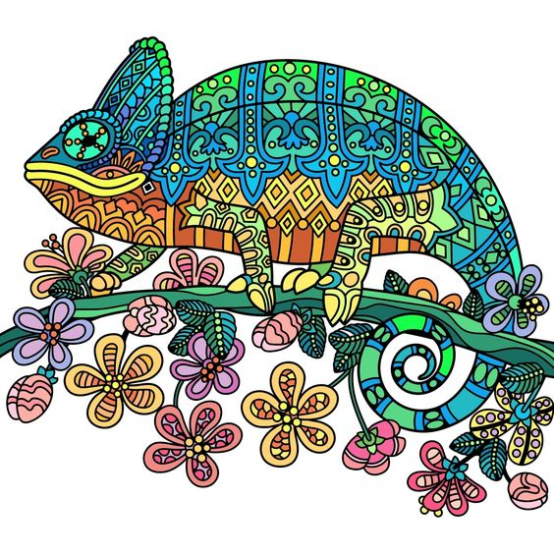
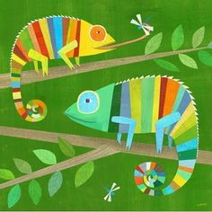

HĐ1- Khám phá
1
2
3
Các con tắc kè hoa được trang trí bằng họa tiết, màu sắc như thế nào?
Họa tiết hoa lá, đường diềm, chấm màu…
2. Ngoài con vật ra, bức tranh còn có hình ảnh nào khác?
Vẽ thêm hoa lá, cảnh vật xung quanh…

Slide 7

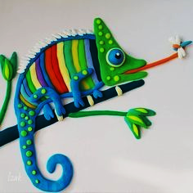
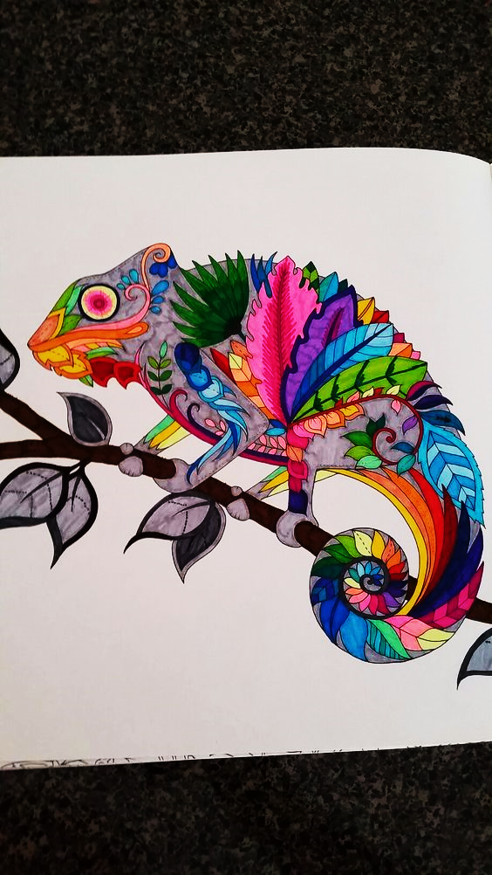
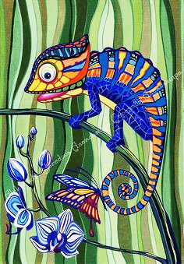
-Tắc kè hoa thuộc loài bò sát bốn chân, đuôi dài, đầu có sừng, nhiều màu và hình dáng khác nhau.
- Chúng có màu sặc sỡ, họa tiết rất đẹp.
GHI NHỚ

Slide 8

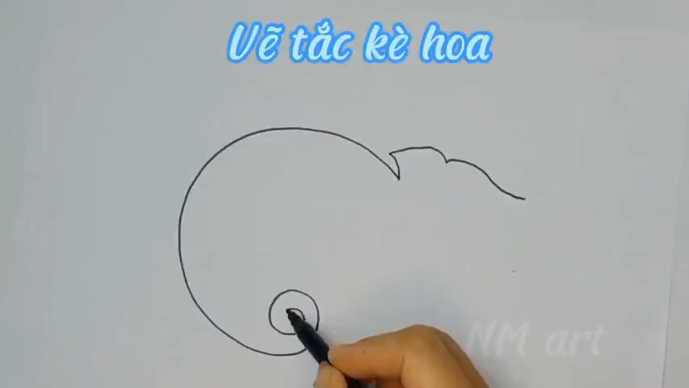
HĐ 2- Kiến tạo kiến thức kĩ năng
Video hướng dẫn cách vẽ trang trí tắc kè hoa

Slide 9

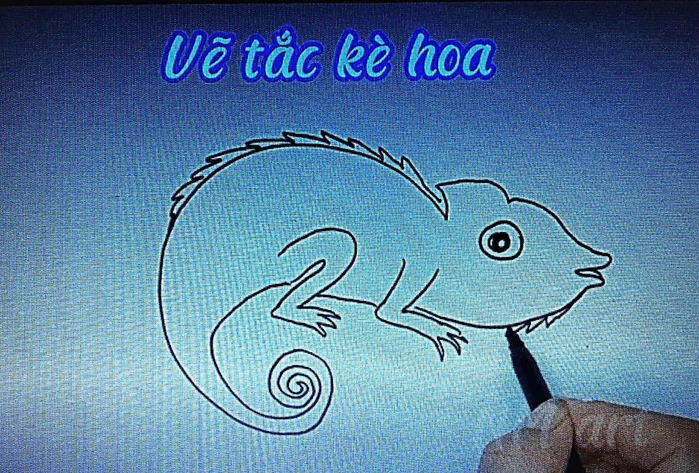
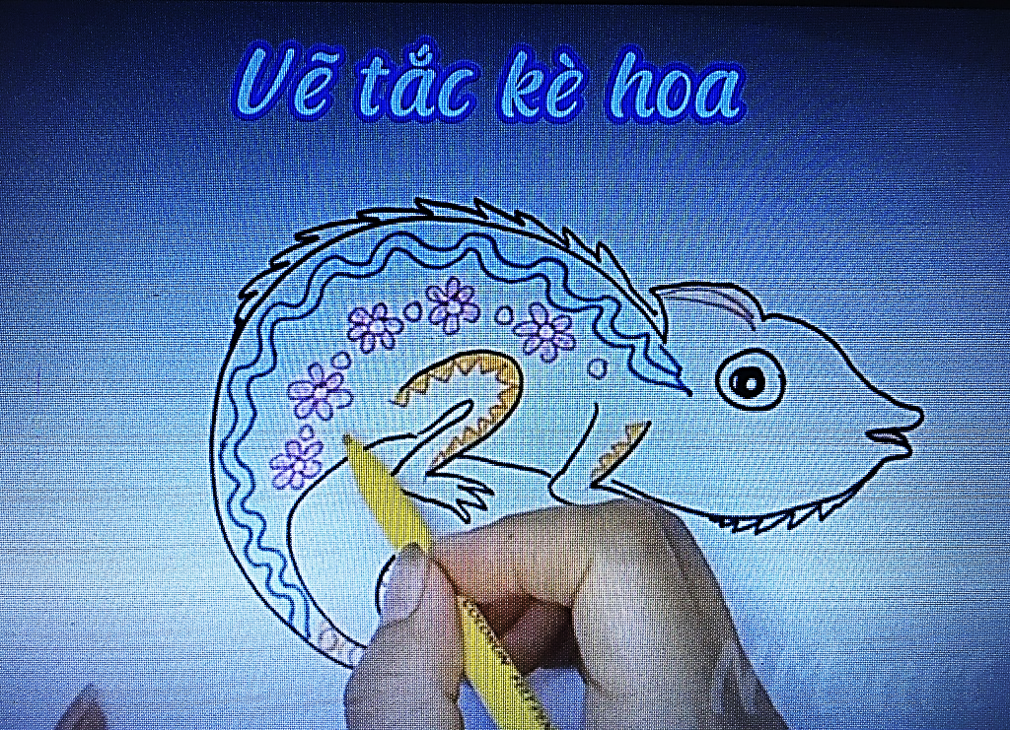

HĐ 2- Kiến tạo kiến thức kĩ năng
B1.Vẽ tạo hình con vật
B2. Vẽ họa tiết trang trí
B3. Vẽ màu
Có nhiều cách vẽ họa tiết trang trí khác nhau như hoa lá, nét, chấm, đường diềm,…

Slide 10
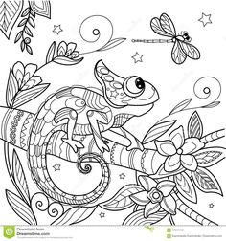
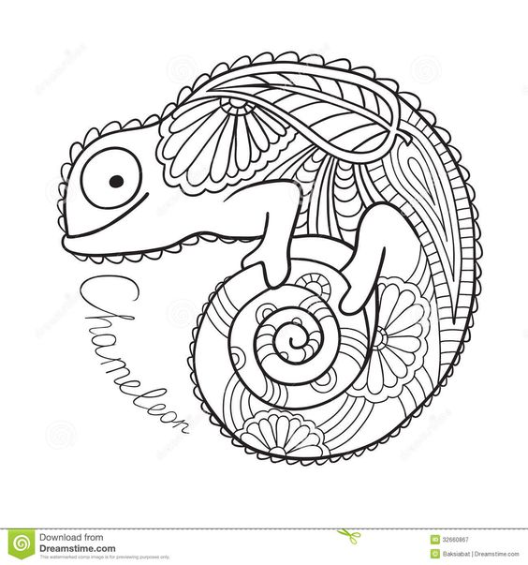
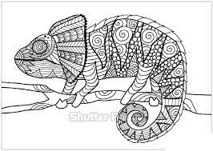
Có thể trang trí bằng nhiều họa tiết khác nhau

Slide 11
SẢN PHẨM THAM KHẢO

Slide 12
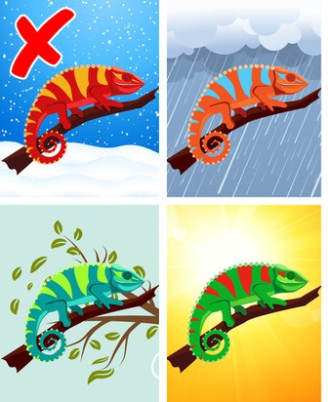
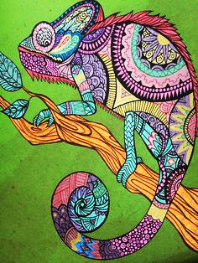
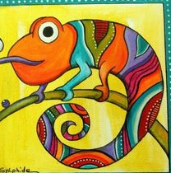

Slide 13
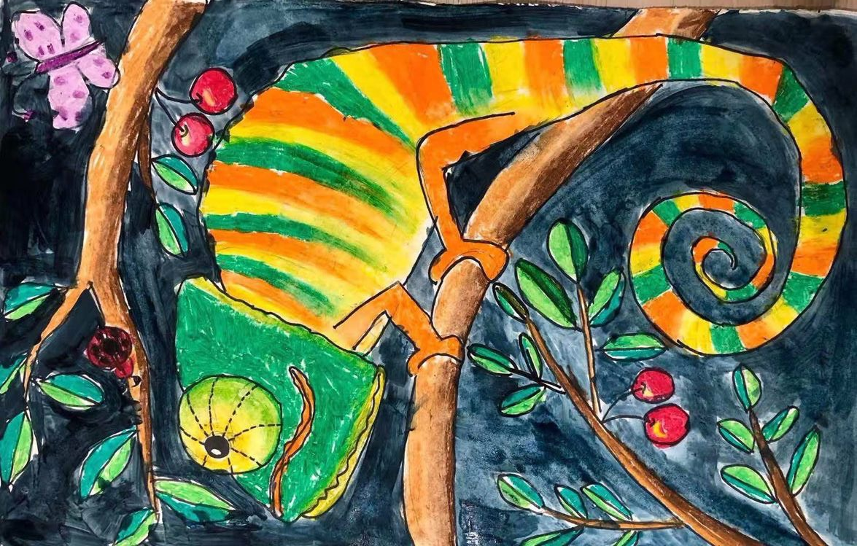

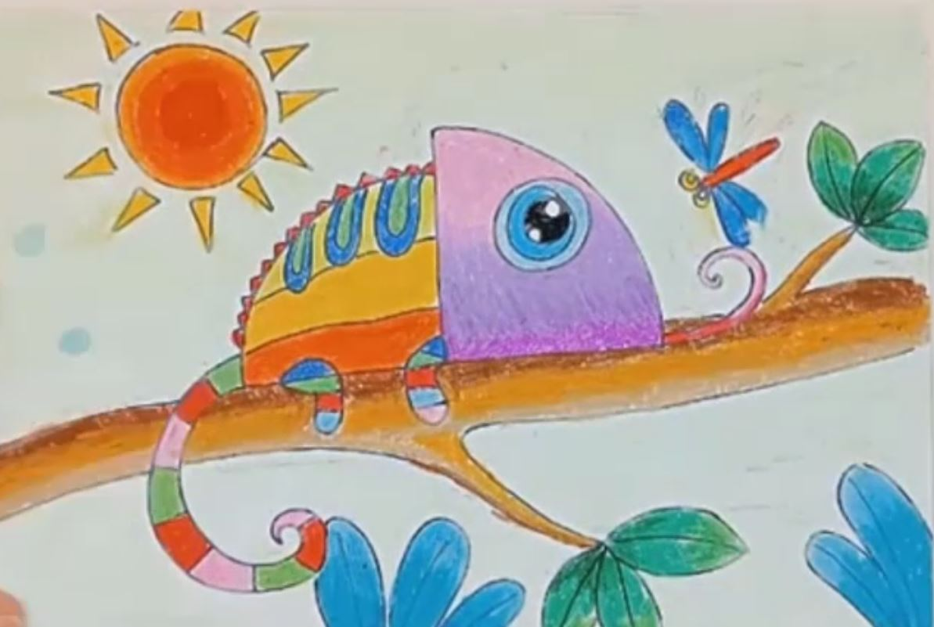
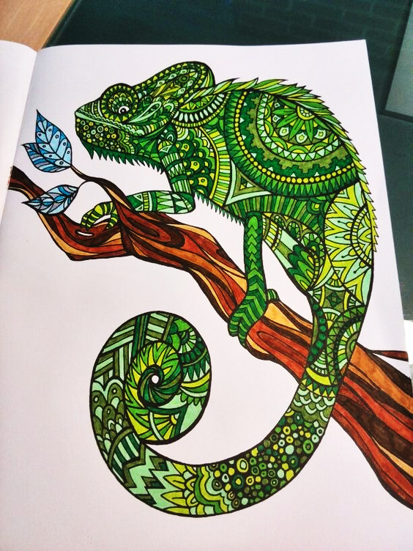
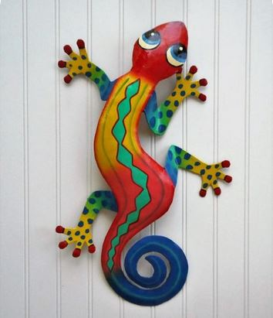
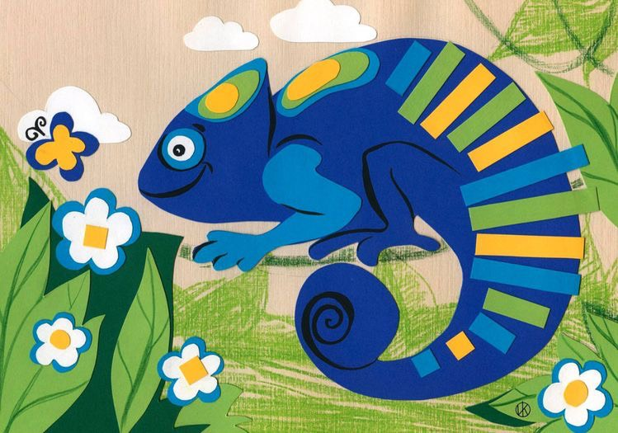
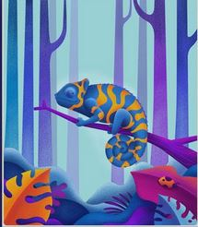


Slide 14

HĐ 3- Luyện tập- sáng tạo
Con đã chọn được chú tắc kè yêu thích.
Hãy sáng tạo họa tiết trang trí và vẽ màu cho chú thật đẹp nhé!

Slide 15
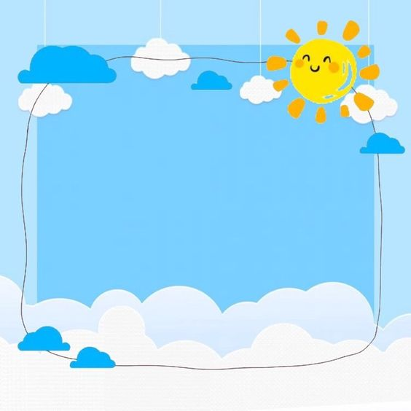
HĐ4. Phân tích đánh giá
Em hãy giới thiệu sản phẩm với người thân:
. Con thích hình vẽ tắc kè nào? Vì sao?
. Các họa tiết, màu sắc được sử dụng như thế nào?
. Con muốn điều chỉnh gì cho bức tranh đẹp hơn?

Slide 16
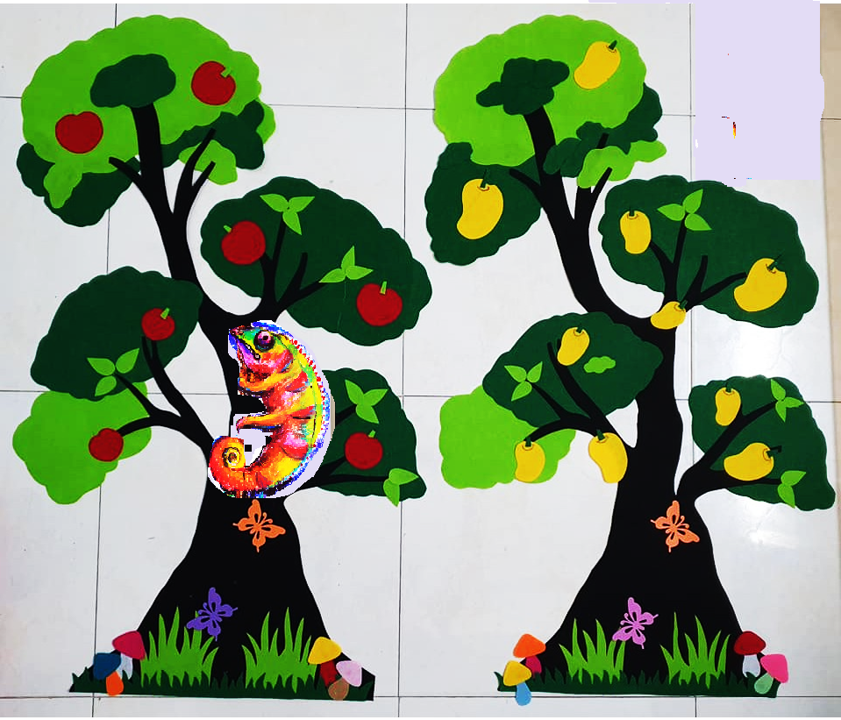
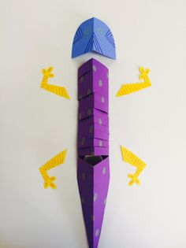
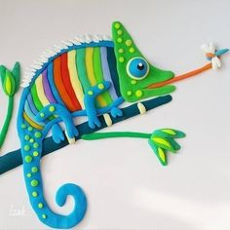
HĐ5. Vận dụng phát triển
Con có thể sáng tạo các con tắc kè hoa bằng các chất liệu khác như giấy màu, đất nặn..Và tạo môi trường sống cho tắc kè nhé!

Slide 17
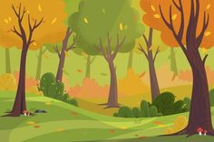
DẶN DÒ
  Hoàn thiện sản phẩm
  Chụp ảnh và gửi bài cho thầy, cô giáo

Slide 18



CHÀO TẠM BIỆT CÁC CON
HẸN GẶP LẠI CÁC CON VÀO TIẾT HỌC SAU!

